Slide 2
Qëllimet
Të mbështeten Vlerësimet e Ndikimit në Barazi Gjinore të bëra nga Qeveria, drejt arritjes së reformave të përgjegjshme gjinore që kanë të bëjnë me digjitalizimin.
Të mbështetet BE-ja me të dhëna dhe rekomandime që mund të informojnë dialogun politik dhe planifikimin e programeve me IPA III.
Të ofrohen shoqërisë civile dëshmi për avokimet e tyre.
Të krijohet korniza e re konceptuale për analizën gjinore të digjitalizimit.
Notes:
Analiza synon të kontribuojë në njohuritë e reja se si të mbështeten proceset e digjitalizimit të përgjegjshëm gjinor duke krijuar dhe përdorur një kornizë të re konceptuale për analizën gjinore të digjitalizimit. Ajo gjithashtu paraqet dhe përdor kornizën e re konceptuale për kryerjen e analizave gjinore në lidhje me digjitalizimin, duke zgjeruar kështu modelin ekzistues të Programit për Zhvillim të Kombeve të Bashkuara për t’u krijuar “Modeli i Transformimit Digjital Gjithëpërfshirës i Përgjegjshëm Gjinor”, që mund të përdoret në vende të tjera. Analiza gjinore ka edhe rëndësi politike pasi që, kjo analizë synon ta mbështesë Qeverinë e Kosovës në kryerjen e Vlerësimeve të Ndikimit në Barazisë Gjinore, të cilat janë të nevojshme për të informuar ligjet, strategjitë dhe politikat lidhur me digjitalizimin, si dhe për të ofruar rekomandime mbi atë se si Qeveria mund të avancojë më tej barazinë gjinore lidhur me reformat e digjitalizimit; për të mbështetur BE-në dhe kontraktuesit e saj me analiza gjinore në mënyrë që të informojnë procesin e planifikimit të programeve në kuadër të Instrumentit për Para-Anëtarësim III dhe dialogun relevant politik; dhe për t’i ofruar shoqërisë civile analiza gjinore shtesë të cilat mund t’u shërbejnë si bazë për avokimin dhe monitorim e tyre drejt procesit më të përgjegjshëm gjinor të anëtarësimit në BE.

Slide 3
Metodologjia

Slide 4
Pyetjet e hulumtimit
Deri në çfarë mase janë ligjet, politikat dhe strategjitë e Kosovës që ndërlidhen me digjitalizimin të përgjegjshme në aspektin gjinor?
Deri në çfarë mase kanë pasur gratë dhe burrat qasje të barabartë në digjitalizim?

Slide 5
Korniza konceptuale: Korniza gjithëpërfshirëse e transformimit digjital e UNDP-së

Slide 6
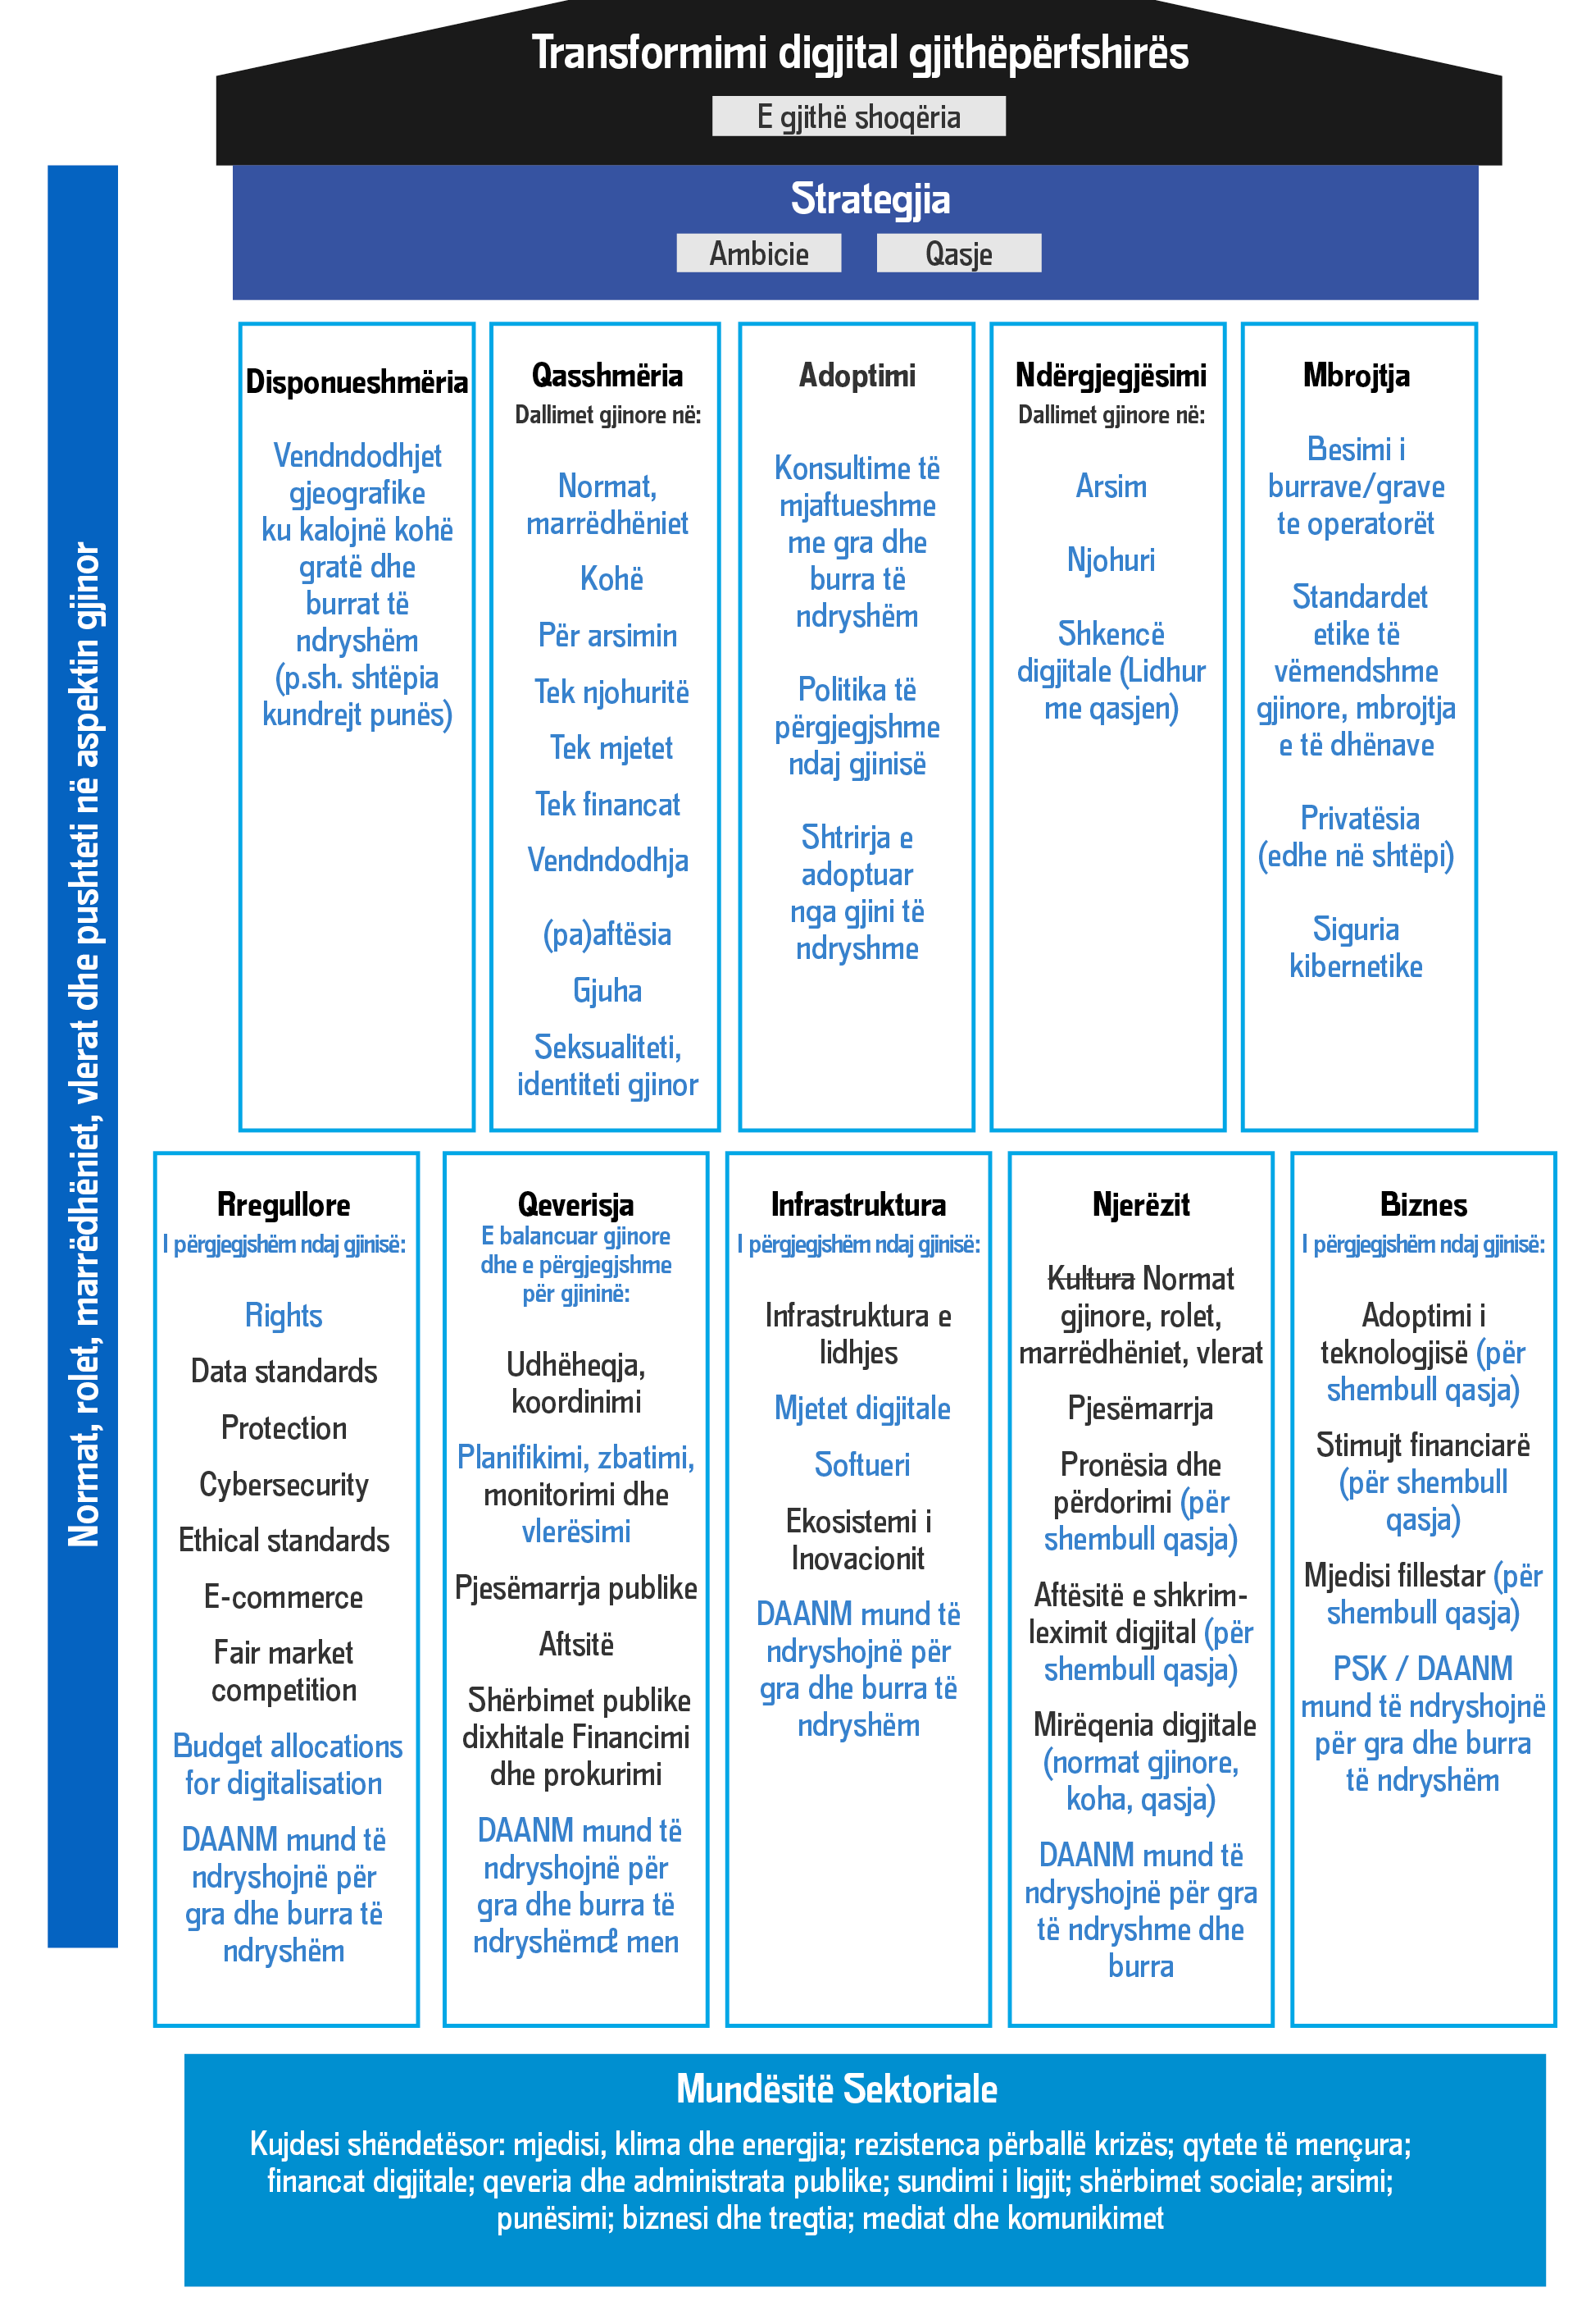
Përshtatja e Përgjegjshme Gjinore e Modelit Gjithëpërfshirës së Transformimit Digjital të UNDP-së nga RrGK-ja

Slide 7
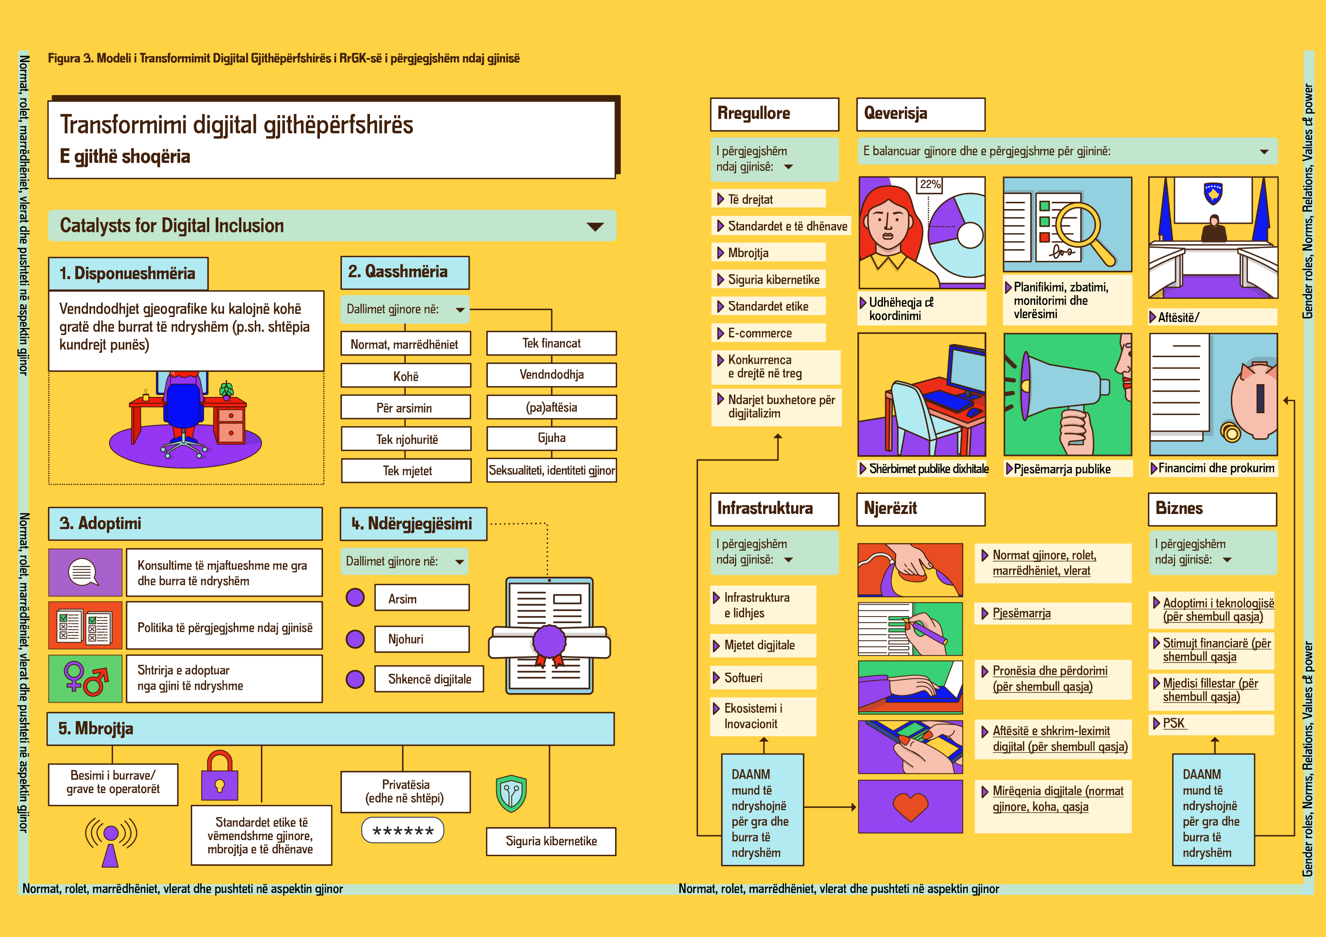

Slide 8
Korniza e Analizës Gjinore

Slide 9
Metodat e Hulumtimit
Rishikim teorik (nga anglishtja: Desk Revieë)
Analiza e të dhënave
Intervistat gjysmë të strukturuara (26 gra, 20 burra)
Analiza e përmbajtjes, tekstit dhe imazheve

Slide 10
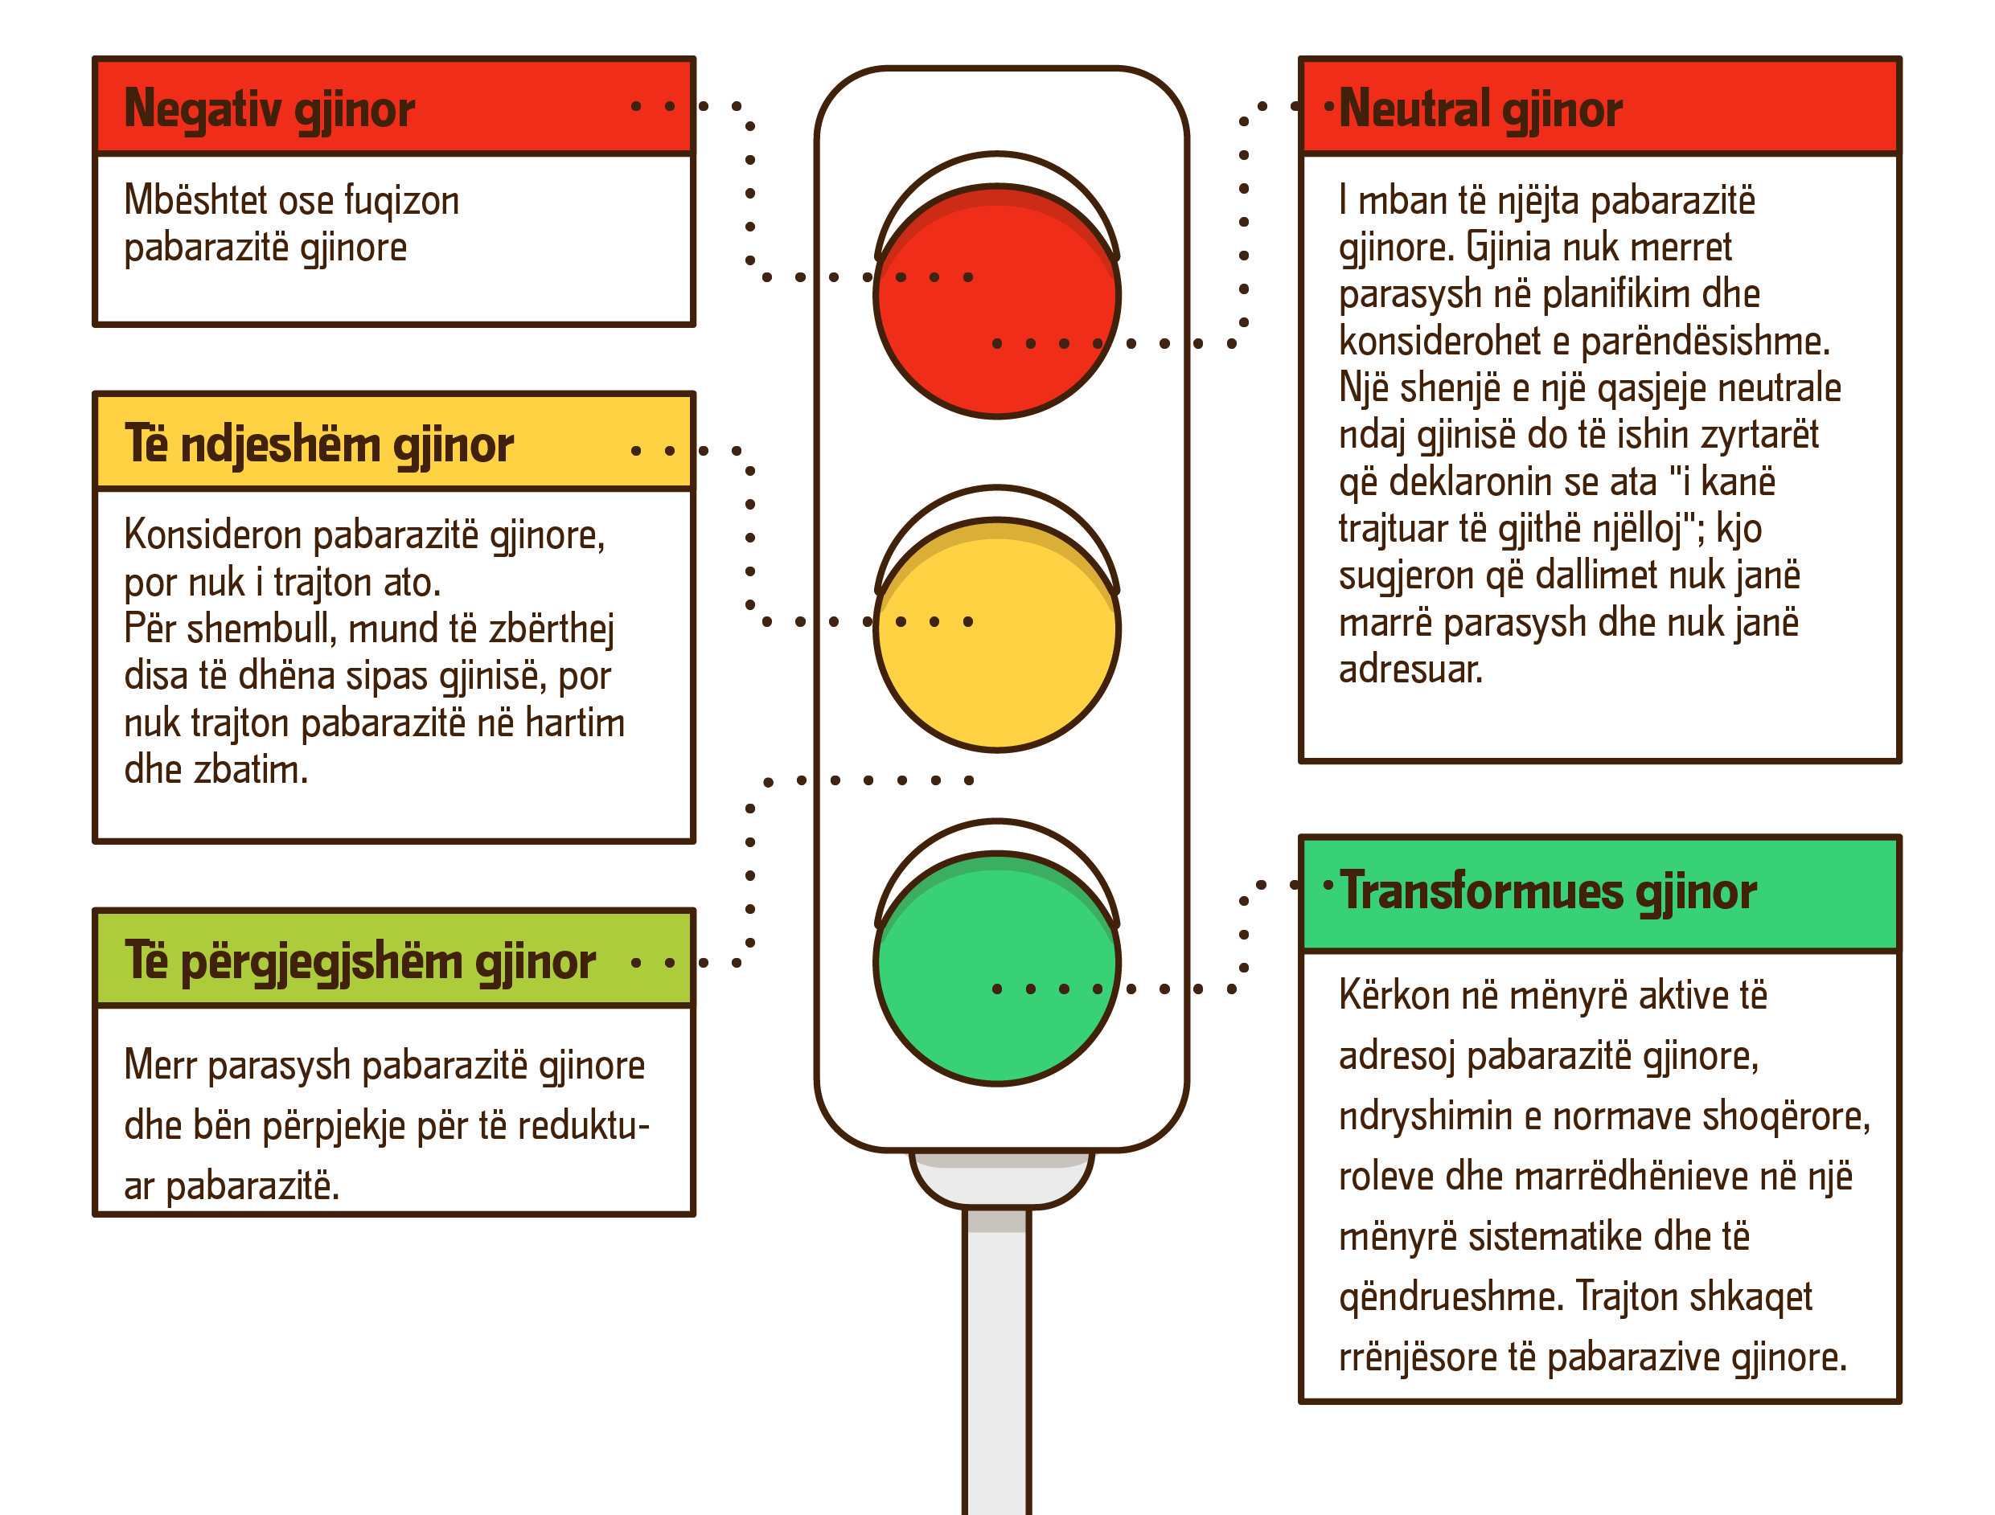
Analiza Gjinore: Shkalla e “Semaforit” e Transformimit Gjinor

Slide 11
Kufizimet dhe vlefshmëria
Të dhënat minimale
Të kuptuarit e dobët të koncepteve të digjitalizimit ëeak, aspektit gjinor dhe të ndërlidhjeve nga pjesëmarrësit në hulumtim
Ndryshimet në Qeveri dhe ato ligjore kërkonin rishikime (që nga mesi i dhjetorit të vitit 2023)
Sfidat që lidhen me pandeminë COVID-19
Kufizimet në kohë
Vlefshmëria: triangulimi i metodave, burimeve të të dhënave, hulumtuesit; kontrollet e pjesëmarrësve

Slide 12
Çfarë ka brenda?
1. Digjitalizim
Kuvendi, Qeveria, administrata publike
2. Sundim të ligjit laë
3. Shërbime sociale
4. Arsim
5. Punësim
6. Biznes dhe tregti
7. Bujqësi
8. Ndryshime klimatike
9. Shëndetësi
10. Media dhe komunikime

Slide 13
Brenda secilit kapitull: KëN’s KëN’s Gender-responsive Inclusive Digital Transformation Model Modeli Gjithëpërfshirës i Përgjegjshëm Gjinor i Transformimit Digjital i RrGK-së
Analiza gjinore e aspektit ligjor (korniza ligjore dhe ajo e politikave frameëork)
Qeverisja
Infrastruktura
Njerëzit
Biznesi
Rekomandimet

Slide 14
Gjetjet

Slide 15
Analiza gjinore e transformimit digjital: stereotipet dhe paragjykimet persistente
“Vajzat dhe gratë kanë po aq mundësi sa burrat për të qenë pjesë e sektorit të ICT.”
“Gratë janë më mendjelehta dhe kurreshtare, prandaj janë viktima të abuzimit në internet.”
“Transformimi digjital është neutral – jemi duke punuar edhe për vajzat edhe për gratë njësoj.”
Notes:
DEBUNKING THE DISCOURSE ON “Equal opportunities” and “Meritocracy”
Tendencat e zyrtareve publike per te minimizuar segregimin gjinore ne ICT.
Tendenca per te vleresuar avancimin e pjesemarrjes gjinore ne fushen e ICT, duke u bazuar ne perceptimet e centralizuara, ne Prishtine – te pabazuara ne analize faktuale gjinore.
Hulumtimi yne tregon te kunderten:
Vajzat dhe grate vazhdojne te mos ndihen te vleresuara dhe profesionale ne rolet e tyre brenda fushes se ICT;
Ato vazhdojne te paragjykohen dhe konsiderohet se shpesh nuk kane “kualifikimet e duhura” per “pozita teknike”
Ne fakt 92 % e pozitave publike te analizuara nga RrGK si zyrtare te IT apo IT specialist kane qene burra.
Transformimi digjital nuk eshte neutral, pasi pikenisja e grave dhe vajzave nuk eshte e njejte me ate te burrave, sic deshmojne gjetjet ne vijim.

Slide 16
Korniza Ligjore
Politikat publike mbi digjitalizimin: nuk kanë perspektivë gjinore. Ligjet, rregulloret, strategjitë, hartohen nga këndvështrimi neutral.
Nuk kanë analizë gjinore, vlerësim të ndikimit gjinor, e as ex-post analizë.
Nuk kanë raporte monitoruese dhe përcillen me mungesë të koordinimit institucional.
Notes:
RrGK nuk ka gjetur raporte të mjaftueshme zyrtare të monitorimit të ligjeve dhe strategjive përkatëse në raport me digjitalizimin, e aq më pak analiza ekzistuese të ndikimit gjinor ex-post të politikave publike.
Praktika të tilla, po të ishin aplikuar, kanë mundur të informojnë hartimin e ligjeve dhe strategjive të reja nga perspektiva gjinore.

Slide 17
Qeverisja
Zyrtarët përgjegjës për reformat digjitale nuk janë të vetëdijshëm për rëndësinë e integrimit gjinor, ndërsa zyrtarëve të barazisë gjinore u mungon ekspertiza në digjitalizim.
Shërbimet digjitale publike të identifikuara janë minimale, dhe nuk tregojnë vëmendje ndaj kategorive sic janë: gjinia, mosha, aftësia, apo etnia.
Sistemet elektronike me të dhëna të ndara sipas gjinisë në nivelin institucional janë të dobëta ose krejt të padisponueshme. Gjurmimi i këtyre të dhënave shpesh konsiderohet i panevojshëm.
Notes:
Komunikimi nder institucionale eshte i dobet. (ABGJ – Ministri te linjes)

Slide 18
Infrastruktura
Softuerët dhe platformat qeveritare, nuk dizajnohen për të mbledhur, publikuar apo përditësuar të dhëna të ndara sipas gjinisë.
Platformat e analizuara, si të tilla, nuk ofrojnë shërbime publike të bazuara në nevojat e barabarta të grave dhe burrave.
Infrastruktura e lidhjes (connectivity) dhe mjeteve digjitale, si telefonat e mencur janë gjerësisht të disponueshme.
Megjithatë, ekzistojnë kufizime në përdorimin e kësaj infrastrukture për t’u qasur shërbimeve të institucioneve, varësisht nga mosha, gjinia, apo pozita gjeografike.
Notes:
Mbledhja e pamjaftueshme e të dhënave të ndara sipas gjinisë pengon aftësinë e institucioneve për të përdorur të dhënat për të informuar reformat sociale, të punësimit, apo edukimit.

Slide 19
Njerëzit brenda procesit të digjitalizimit
Gratë dhe burrat në përgjithësi kanë qasje në pajisje digjitale, por qytetarët romë, ashkali, egjiptiasë dhe kategoritë e varfëra kanë qasje të kufizuar, për shkak të vështirësive në përballueshmëri të këtyre pajisjeve.
Gratë dhe burrat priren të përdorin pajisjet digjitale kryesisht për qëllime sociale (komunikim); ndërkaq burrat i përdorin ato më shumë se gratë për të bërit biznes dhe rrjetëzim.
Asnjëra palë nuk përdorë konsiderueshëm shërbimet publike online, madje gratë edhe më pak për shkak të normave gjinore sipas të cilave burrat priren të regjistrohen në institucione si kryefamiljarë.
Notes:
Aspektit njerezor i jemi qasur nga teoria e nderthurjes.
I kemi pare menyrat se si gjinia, aftesia, etnia, mosha apo pozita gjeografike mund te penalizoje qasjen.

Slide 20
Gratë edhe burrat kanë mungesë të aftësive për të lexuar dhe njohur informacionet elektronike, përfshirë ato mbi mirëqenien digjitale.
Individët me aftësi të kufizuara janë më të cenuarit ndaj përjashtimit digjital (32% e grave, 35% e burrave), të ndjekur nga familjet me të ardhura të ulëta (29% e grave dhe burrave).
Gratë në zonat rurale në mënyrë disproporcionale kanë më pak qasje në teknologji dhe informacion.

Slide 21
Gratë dhe vajzat përballen me barriera të theksuara drejt të qenurit në hap me transformimin digjital, për shkak të mungesës së:
Kohës për të zhvilluar aftësitë digjitale
Qasjes së limituar në financa apo përvetësim të teknologjive të reja
Pushtetit politik dhe pjesëmarrjes në vendim-marrje
Mbrojtjes adekuate nga korniza ligjore
Përgjegjësive të pabarabarta të kujdesit, që shpesh i mbajnë gratë jashtë ekosistemeve profesionale ku ato mund të përfitojnë mundësi të zhvillimit të aftësive personale apo profesionale digjitale;
Notes:
KOHA dhe PERGJEGJESITE e nderlidhura.
Te gjitha ne fakt, funksionojne si te nderlidhura. Ne secilen prej ketyre perspektivave, grate qendrojne dukshem me dobet se burrat.

Slide 22
Digjitalizimi dhe Gjinia Nëpër Sektorë Specifikë:
Shërbime Sociale
Sundim të Ligjit
Qeverisje, Administratë Publike
Edukim
Media
Notes:
Explain ëhy these three – to offer findings and food for thought on panel discussions;

Slide 23
Analiza gjinore e digjitalizimit dhe Qeverisjes
Qeveria: Zyra e kryeministrit udhëheq përpjekjet për digjitalizim. Përpjekjet për reforma në lidhje me digjitalizimin janë të centralizuara, dhe shpesh janë pre e vonesave, për shkak të këtij centralizimi.
92% e ministrive të linjës dhe institucioneve qeverisëse kanë të punësuar burra në departamentet e IT. Masat affirmative në AP vazhdojnë të mos implementohen sipas LBGJ.
ABGJ dhe ZBGJ nuk janë konsultuar gjatë proceseve të politikëbërjes në lidhje me reformat digjitale.
ASK: mungesë të kapaciteteve të stafit në menaxhimin e të dhënave, vonesa në publikimin e të dhënave, dhe në koordinim ndërinstitutcional.
Notes:
PSH 1. Komunat varen tërësisht në ASHI për komunikim elektronik.
Meritokracia në Administraten publike.
Pjesëmarrja minimale e ABGJ-së në procesin ligjbërjes ka të ngjarë të ketë kontribuar që disa ligje dhe politika që lidhen me digjitalizimin të jenë neutrale ndaj gjinisë. Njeherit , ABGJ nuk ka mjaftueshem kapacitete t’I mbuloje keto reforma. Pa vullnet te institucioneve te tjera te linjes, nuk ka integrim substancial gjinor.

Slide 24
Agjencia e Informacionit dhe Privatësisë ka filluar të kryejë inspektime në terren qysh nga viti 2021, por burimet e pamjaftueshme njerëzore, sipas tyre, e bëjnë të vështirë identifikimin dhe trajtimin e kërcënimeve të privatësisë, përfshirë kërcënimet me bazë gjinore.
Agjencia e Shoqërisë së Informacionit: Mungesa e perspektivës gjinore në ASHI dhe institucionet relevante që delegojnë nevojën për digjitalizim të shërbimeve publike tek ASHI, ka nxjerrë një e-platformë që është neutrale ndaj gjinisë.
ASHI nuk përdorte eKosova për të kryer periodikisht analiza të ndikimit gjinor, megjithëse, zyrtarët e ASHI-s ishin të gatshëm të fillonin me këtë praktikë, por u mungonte ekspertiza gjinore.
Notes:
Psh. Duke marrë parasysh se statistikisht, burrat posedojnë më shumë pronë se grate 74 % burrat dhe 15 % grate, ata kane gjasa që të përdorin me shume shërbimet e platformës për pronën, regjistrimin e mjeteve dhe taksat. Gjithashtu duke marrë parasysh se subjekte te 95% te dënimeve penale janë burrat ne Kosove, e poashtu edhe subjekte te lendeve civile, ata gjithashtu mund të përbëjnë shumicën e përdoruesve të eKosovës për shërbimet e gjyqesorit apo policisë. Te njejten logjike e kemi perdorur per % e grave dhe burrave te punesuar, per te llogaritur sherbimet e kontributeve dhe pensionit.
Kjo analize eshte konfirmuar edhe me te dhenat e ndara me pas nga ASHI.
Të vetmet shërbime të cilat targetojnë gratë në eKosova ishin shtesat për fëmijë dhe lehona.
Sipas tyre, ata i marrin udhëzimet për shërbimet të cilat duhet të digjitalizohen nga ministritë dhe
institucionet tjera.
Analiza gjinore - drejt të kuptuarit të nevojave, njohurive ose dallimeve në përdorimin e saj nga gra dhe burra të ndryshëm, megjithëse një informacion i tillë mund të lehtësojë qasjen.

Slide 25
Përdoruesit e shërbimeve në eKosova sipas gjinisë
Tatimi në prone (29.7% burra dhe 10.9% gra)
Regjistrimi i automjeteve (15.3% burra dhe 5.1% gra)
Policia, gjobat, e kaluara kriminale (24.9% burra dhe 2.3% gra)
Prona (7.1% burra dhe 0.6% gra)
Kontributet pensionale (13.5% burra dhe 9.0% gra)
Gjyqësori (5.4% burra dhe 3.4% gra)
Notes:
NOTE TO LORI: ALL PAGE PER PERKTHIM
Sipas te dhenave te derguara nga ASHI:
Kjo eshte nje shembull tejet perfaqesues i asaj se si sherbimet publike munden te jene “biased” te njanshme, me apo pa qellim.

Slide 26
Analiza gjinore e digjitalizimit dhe Sundimit të Ligjit
Notes:
Kapitulli kyc;
Mbrojtja dhe infrastruktura ne dispozicion per luften ndaj dhunes kibernetike me baze gjinore – duhet te reflektojne reformat digjitale.

Slide 27
Korniza ligjore që ka të bëjë me rreziqet e kanosura nga digjitalizimi është neutrale ndaj perspektivës gjinore:
Kodi Penal
Kodi i Procedurës Penale
Ligjin për Mbrojtje nga Dhuna në familje dhe Dhuna me bazë Gjinore
Ligjin për Parandalimin e Dhunës Kibernetike
Strategjia Kombëtare e Sigurisë, etj.
Kuadri ligjor është i paqartë në lidhje me koordinimin ndërinstitucional për të luftuar dhunën kibernetike me bazë gjinore dhe krimin kibernetik.
Mungesa e përkufizimeve sjellë në interpretime subjektive të zyrtarëve policorë në lidhje me krimin kibernetik;
Notes:
Këtyre politikave u mungon skajshmërisht vëmendja ndaj formave të dhunës kibernetike dhe kërcënimeve digjitale që janë duke prekur gratë specifikisht, dhe paraqesin dhunë kibernetike me bazë gjinore.

Slide 28
Njëherit, vërehet se mos-rregullimi i dhunës kibernetike me bazë gjinore sjellë në konfuzitet të kompetencave përkatëse në zgjidhjen e rasteve; cikël i delegimeve.
Ngjashëm me praktikën e fajësimit të viktimave në rastet e dhunës me bazë gjinore, zyrtarët policorë po ashtu kishin tendencë të fajësonin gratë për dhunën e pësuar online, duke i’a atribuar atë “mendjelehtësisë” së tyre.
Notes:
- Njesiti per Hetimin e Krimit Kibernetik thoshte qe nuk pranon raste te tilla personale te “ngacmimit, shantazhimit ndaj grave online” , mirepo i delegon tek Njesitet tjera policore?
Ne te njejten kohe, pranon raste te pornografise ndaj femijeve, te cilat jane personale?
Nuk dihet nese policet nga njesitet tjera kane ekspertize ne keto ceshtje, aq me pak ne nivel rajonal?
- Nuk ka asnje grua ne njesitin kibernetik? Sipas Konventes se Stambollit, kjo mund te lehtesoje qasjen e grave dhe vajzave ne drejtesi.

Slide 29
Institucionet kyçe: Policia, Prokuroria, Gjykatat vazhdojnë të kenë vështirësi në integrimin në kohë të të dhënave të ndara sipas gjinisë. Ende nuk është harmonizuar databaza e MD për dhunën me bazë gjinore me Sistemin Elektronik për Menaxhim të Lëndëve të PK, GJK.
Gjykatat raportuan nivel të ulët të trajtimit të rasteve të krimit kibernetik. Në rastet që kishin trajtuar, nuk mbanin të dhëna të ndara sipas gjinisë.
Kosova ende nuk ka infrastrukturë në dispozicion për zbatimin e Ligjit për Mbikqyrje Elektronike; ndikimi në DHBGJ.
Notes:
Gjykatësit dhe prokurorët integrojnë minimalisht të dhëna të ndara me bazë gjinore të rasteve që trajtojnë.
Gjegjësisht, sipas hulumtimit tonë del në pah që Policisë i mungojnë byzylykë elektronikë, softuerë, salla operative për mbikëqyrje elektronike dhe trajnim adekuat i stafit. Një infrastrukturë e tillë do t’i kontribuonte dukshëm reduktimit të rasteve recidiviste të dhunës me bazë gjinore.

Slide 30
Burrat janë të prirur të jenë kryes të krimeve kibernetike, përfshirë me bazë gjinore, ndërsa gratë, fëmijët dhe personat LGBTIQ+ duken më të prirur për t'i vuajtur këto krime për shkak të marrëdhënieve dhe normave të pushtetit me bazë gjinore.
Gratë në veçanti hezitojnë të raportojnë krimet kibernetike duke pasur parasysh mosbesimin ndaj institucioneve dhe frikën se raportimi do të bëhet publik, duke rrezikuar sigurinë dhe marrëdhëniet familjare dhe sociale.
Notes:
Psh, RRGK ka pranuar raste te dhunes dhe shantazhimit te grave online. Viktimat me pare kerkojne ndihme nga Organizatat e grave, sesa ne polic. OG jane te kufizuara ne ate se cka mund te bejne, ne raport me dhunen kibernetike.

Slide 31
Analiza gjinore e digjitalizimit dhe shërbimeve sociale

Slide 32
Ndryshimet qeveritare të përgjegjësive për shërbimet sociale. kanë ndikuar avancimin e reformave sociale dhe digjitale.
Riorganizimi i qeverisë në lidhje me shërbimet dhe ndihmën sociale e ka bërë të ndërlikuar për qytetarët të kuptojnë se cili organ qeveritar është përgjegjës për cilin shërbim.
Ndryshimet e tilla kanë pasur mungesë të konsultimit publik me ekspertë dhe shoqërinë civile, si dhe mungesë të përqimit të këtyre ndryshimeve tek publiku, duke përdorur platformat elektronike.
Notes:
2. Pra, shkembimi I kompetencave mes MD dhe MFPT ne lidhje me sherbimet sociale.

Slide 33
Ka mungesë të koordinimit të të dhënave ndërmjet Agjencisë së Statistikave të Kosovës, MFPT-së, Divizionit te Shërbimeve Sociale dhe Qendrave për Punë Sociale.
Mungesa e të dhënave të sakta elektronike redukton aftësinë e DSS-së për të bërë hulumtime që do të lehtësonin monitorimin, vlerësimin dhe hartimin më të përgjegjshëm gjinor të shërbimeve të ndihmës sociale, duke vlerësuar nevojat e grave dhe burrave në kohë reale, në raport me këto shërbime.
Notes:
Në kuadër të Ministrisë së Financave, Punës dhe Transfereve (MFPT-së), Divizioni i Shërbimeve Sociale (DSS) propozon, zhvillon dhe monitoron zbatimin e legjislacionit, standardeve dhe procedurave të shërbimeve sociale. DSS nuk ka realizuar vlerësime të ndikimit gjinor për të informuar vlerësimin e ndihmës sociale ose shërbimeve sociale.

Slide 34
Aftësitë e zyrtarëve për përdorimin e alternativave digjitale për ofrimin e shërbimeve janë të ulëta, kanë mungesë të infrastrukturës bazë për dhënien e shërbimeve.
Punonjësve socialë në QPS shpesh u mungojnë aftësitë profesionale teknike për futjen e të dhënave në sistem, rreth përfituesve të Skemës së Ndihmës Sociale (SNS).
Punëtorët socialë shkelin parimin e mbrojtjes së të dhënave; por që këto raste nuk janë trajtuar në instanca tjera, apo nuk janë raportuar fare.
Punonjësit socialë kanë mungesë të aftësive dhe njohurive mbi ndikimin që teknologjitë digjitale mund të kenë tek fëmijët apo kategoritë tjera të ndjeshme të cilave u japin shërbime.
Notes:
Monitorimet e menaxhimit të rasteve prej QPS-ve, nga RrGK, sugjerojnë se ka pasur shkelje të tilla të konfidencialitetit ndaj viktimave të dhunës me bazë gjinore, por që këto raste nuk janë trajtuar në instanca tjera, apo nuk janë raportuar fare.
AS LIGJI I RI PER SHERBIME SOCIALE FAMILJARE NUK PARASHEH QE PS JAPIN KESO LLOJ MBESHTETJEJE.

Slide 35
Analiza gjinore e digjitalizimit dhe edukimit

Slide 36
Koordinimi i institucioneve të arsimit parauniversitar (MASHTI, DKA, IEAA) përkatësisht, nivelit qëndror dhe komunal drejt reformave digjitale është i ulët për shkak të kapaciteteve të dobëta njerëzore, ndryshimeve të shpeshta në staf, centralizimit të digjitalizimit dhe shpesh për shkak të ndikimit politik në vendosjen e prioriteteve.
MASHTI ka një Divizion të Shkencës dhe Teknologjisë, mirëpo nuk dihet nëse i njëjti është përgjegjës për digjitalizimin dhe përdorimin e teknologjisë digjitale në fushën e arsimit. RrGK nuk ka gjetur dëshmi që divizione përkatëse për digjitalizimin ekzistojnë edhe në nivel komunal, të cilët kanë rol politikë bërës, të ndryshëm nga specialistët e IT-së, që kujdesen për mirëmbajtjen e pajisjeve teknologjike.
MASHTI ka zbatuar disa masa afirmative në drejtim të edukimit transformues gjinor dhe digjitalizimit, si bursa për vajzat që ndjekin shkollën profesionale në fushat teknike ku ato kanë qenë të nënpërfaqësuara dhe në Teknologji Informative.
Notes:
MASHTI ka një Divizion të Shkencës dhe Teknologjisë, mirëpo nuk dihet nëse i njëjti është përgjegjës për digjitalizimin dhe përdorimin e teknologjisë digjitale në fushën e arsimit. RrGK nuk ka gjetur dëshmi që divizione përkatëse për digjitalizimin ekzistojnë edhe në kuadër të DKA, në IEAA-ve, shkollave etj, të cilët kanë rol të ndryshëm nga specialistët e IT-së, që kujdesen për mirëmbajtjen e pajisjeve teknologjike.

Slide 37
Mungon ndjeshmëria gjinore në raport me reformat për mbrojtjen e fëmijëve, djemë dhe vajza, nga komunikimet elektronike në kuadër të sistemit arsimor. Rregulloret, protokollet, doracakët në lidhje me mbrojtjen e fëmijëve nga internet nuk tregojnë vëmendje ndaj sfidave të ndryshme të cilat djemtë dhe vajzat hasin nga interneti, si pasojë e gjinisë apo seksualitetit të tyre.
RrGK vëren se rastet e ngacmimit kibernetik ndaj vajzave nëpër shkolla, sidomos në formë të shantazhit dhe bullizimit është tejet i pranishëm.
Vazhdon segregimi i fushave të studimit: Të dhënat e ndara sipas gjinisë sugjerojnë se vajzat priren të studiojnë fushën e shëndetit dhe mirëqenies, biznesit, administratës dhe drejtësisë, ndërkaq djemtë priren të studiojnë inxhinieri, prodhim, ndërtim dhe TIK.
Notes:
Additional? MASHTI ka iniciuar reforma në AAP me qëllim të aftësitë e nevojshme në tregun e punës, por ende ka shqetësime se shkollat e AAP nuk janë të specializuara në profile që përputhen me nevojat e tregut të punës, sidomos në lidhje me profilet e teknologjisë informative, dhe kjo ndikon në nivelin e ulët të asistimit të studentëve në këto drejtime.

Slide 38
Analiza gjinore e digjitalizimit dhe mediave

Slide 39
Analiza gjinore e digjitalizimit dhe mediave
Opsionet e komunikimit elektronik kanë vënë gratë dhe personat LGBTIQ+ në krye të portretizimeve negative, fushatave të shpifjeve, kërcënimeve virtuale dhe ngacmimeve kibernetike.
Raportimet që e senzacionalizojnë dhunën dhe titujt e mediave janë burimet kyqe të gjuhës së urrejtjes ndaj grave, veçanërisht në rastet e dhunës seksuale, në të cilat përdoret diskurs seksist, denigrues dhe diskriminues ndaj grave, e sidomos vajzave të mitura:
Notes:
Fushatat e shpifjeve kundër grave i synojnë ato bazuar në gjininë e tyre dhe përfshijnë stereotipe të socializuara gjinore në lidhje me "rolet", veshjen dhe llojet e trupit të grave të pranueshme nga shoqëria. Një theks i tillë mediatik ul efektivitetin e tyre, përforcon stereotipet gjinore dhe potencialisht i dekurajon gratë e tjera nga përfshirja në politikë.

Slide 40
Notes:
Titull senzacional. Perdoret “moteli” per te arsyetu perdhunimin e nje te miture. Komentet jane jonjerezore. RrGK shpesh ka verejtur qe profilet e ketyre komentuesve jane punetore sociale apo police.

Slide 41
RrGK nuk gjeti asnjë dëshmi që ekziston ndonjë mekanizëm institucional që dënon dhe përcjellë nivelin shqëtësues të dhunës dhe gjuhës së urrejtjes online.
Aktivistet feministe dhe aktivistët LGBTQI+ shprehën se kurdo që ato kanë marrë kërcënime, rrallë herë i kanë raportuar rastet në polici, duke mos pasur besim në zgjidhjen e rasteve.
Niveli i pakontrolluar dhe i pasanksionuar, shpesh ka shtyrë aktivistet të largohen nga skena publike dhe të mbyllin rrjetet e tyre sociale. Kështu, dhuna kibernetike është duke i kontribuar reduktimit të hapësirës publike për gratë dhe aktivistët queer.

Slide 42
Gjetje nga sektorë të tjerë: Në analizën e plotë të RrGK

Slide 43
Rekomandime

Slide 44
Të sigurohet angazhimi i shoqërisë civile, veçanërisht OShCG-ve me ekspertizë përkatëse, në hartimin politikave publike dhe reformave të ndërlidhura me digjitalizimin duke i përfshirë ato në grupet punuese zyrtare, dëgjimet publike si dhe nëpërmjet platformës së konsultimit public.
Të mblidhen, evidentohen, analizohen dhe përdoren të dhëna të ndara sipas gjinisë nga të gjitha institucionet për të siguruar që dizajnimi i aplikacioneve, platformave dhe shërbimeve publike digjitale është i informuar nga nevojat e grave dhe burrave. Të krijohen mekanizma llogari dhënës dhe inspektues për mbajtjen dhe përditësimin e këtyre të dhënave.

Slide 45
Të ketë bashkëpunim për të hartuar dhe zbatuar fushata ndërgjegjësimi që synojnë gra dhe burra të ndryshëm me informata në lidhje me:
Format e krimit kibernetik, dhunën kibernetike dhe mënyrën e raportimit të tyre
Shërbimet digjitale në dispozicion
Mirëqenien digjitale, sigurinë dhe privatësinë
Mundësitë për përdorimin e mjeteve digjitale përtej mediave sociale

Slide 46
Në konsultim me ABGJ-në, të mbështetet përdorimi i masave afirmative në punësim, veçanërisht në fushat e TI-së, në të gjithë qeverinë dhe administratën publike, në pajtim me LBGJ;
Të sqarohet dhe koordinohet shkëmbimi i të dhënave elektronike mes të gjitha institucioneve (të ndara sipas gjinisë sipas përkatësisë etnike, moshës, vendndodhjes rurale/urbane dhe aftësisë së kufizuar), për të bërë të mundur analizimin dhe përdorimin e tyre për hartim të politikave;
MPB: Të monitorohet dhe sigurohet infrastruktura për mbikëqyrje elektronike, drejt zbatimit të Ligjit për Mbikëqyrjen Elektronike. Kjo do të kontribuojë dukshëm në mbrojtjen e grave që kanë përjetuar dhunë me bazë gjinore.

Slide 47
PK: Të definohen përgjegjësitë e njësive të PK-së në trajtimin e dhunës kibernetike me bazë gjinore, duke eliminuar interpretimet subjektive të asaj që përbën krim kibernetik dhe konfuzionin rreth përgjegjësive. Të përdoren masa afirmative për të rekrutuar më shumë gra në Njësinë e Hetimit të Krimeve Kibernetike të PK-së.
ASHI: Të përcillen, monitorohen dhe publikohen të dhënat e ndara sipas gjinisë në lidhje me platformën eKosova, si dhe të përdoren për të digjitalizuar më shumë shërbime që u pergjegjen nevojave të grave dhe vajzave (aplikimi për banim social, asistencë sociale).

Slide 48
MJ: Clearly define and regulate cybercrime in the Criminal Code from a gender perspective, including different types of cybercrime such as image-based sexual violence, online sexual harassment, cyberbullying, blackmail (sextortion), and pornographic “revenge”.
Provide mandatory training for a gender-responsive approach to dealing with cybercrime and cyberviolence as part of basic training for all KP officials.

Slide 49
MFPT (DSS): Të sigurohen të dhëna të sakta të ndara sipas gjinisë, para cfarëdo reforme sociale, me theks në planin e përfitimit nga skemat sociale; të shmangen data biases, dhe të sigurohet balancimi mes vlerësimit automatik dhe atij njerëzor.
ME: Të bëhet vlerësimi ex-post i ndikimit gjinor për të analizuar ndikimin e KODE mbi gra dhe burra të ndryshëm, duke përfshirë përcjelljen e punësimit afatgjatë pas vendosjes në punë sipas gjinisë dhe treguesve të tjerë demografikë.
KPM: Të monitorohen dhe sanksionohen mediumet që transmetojnë përmbajtje që kultivojnë dhunën me bazë gjinore, role dhe stereotipe gjinore.

Slide 50
Donatorë: Të vazhdohet me financimin e OSHCG-ve për përpilimin e analizave ndërthurëse gjinore me qëllim për të mbështetur qeverinë me ekspertizë, duke informuar integrimin e perspektivës gjinore në ligjet, politikat, programet dhe buxhetet drejt reformave digjitale;
O(G)SHC: Të përdoren mekanizmat për konsultim publik, dhe të vazhdohet me monitorimin e politikave publike në lidhje me reformat digjitale, drejt gjithëpërfshirjes.
Notes:
Per listen derrmuese dhe tejet te detajizuar te rekomandimeve, te cilat shkojne krahas secilit kapitull te analizuar, ju lutem shfletojeni hulumtimin ne tanesi.

